Slide 1
Gestión de Usuarios
en SQL
Administración de Base de Datos I

Slide 2
Podemos definir a los usuarios:
como toda persona que tenga todo tipo de contacto con el sistema de base de datos desde que este se diseña, elabora, termina y se usa.

Slide 3
Se consideran tres clases generales de usuarios :
PROGRAMADOR DE APLICACIONES : Los profesionales en computación que interactúan con el sistema por medio de llamadas en DML (Lenguaje de Manipulación de Datos), las cuales están incorporadas en un programa escrito en un lenguaje de programación (Por ejemplo, COBOL, PL/I, Pascal, C, etc.)
Encargado de escribir programas de aplicación que utilicen bases de datos. Estos programas de aplicación operan con los datos de todas las maneras usuales: recuperan información, crean información nueva, suprimen o cambian información existente, etc.

Slide 4
USUARIO FINAL : accesa a la base de datos desde una terminal, puede emplear un lenguaje de consulta proporcionado como parte integral del sistema o recurrir a un programa de aplicación escrito por un usuario programador que acepte órdenes desde la terminal y a su vez formule solicitudes al DBMS en nombre del usuario final.
ADMINISTRADORES DE BASE DE DATOS O DBA : Es la persona o grupo de personas encargadas del control general del sistema de base de datos.

Slide 5
Los usuarios que accedan a una base de datos pueden clasificarse como :
programadores de aplicaciones.
usuarios sofisticados : Los usuarios sofisticados interactúan con el sistema sin escribir programas. En cambio escriben sus preguntas en un lenguaje de consultas de base de datos SQL.

Slide 6
USUARIOS ESPECIALIZADOS : Algunos usuarios sofisticados escriben aplicaciones de base de datos especializadas que no encajan en el marco tradicional de procesamiento de datos.
Entre estas aplicaciones están los sistemas de diseño asistido por computadora, sistemas de bases de conocimiento y experto, sistemas que almacenan los datos con los tipos de datos completos y sistemas de modelado del entorno.

Slide 7
USUARIOS INGENUOS : Los usuarios no sofisticados interactúan con el sistema invocando a uno de los programas de aplicación permanentes que se han escrito anteriormente en el sistema de base de datos, podemos mencionar al usuario ingenuo como el usuario final que utiliza el sistema de base de datos sin saber nada del diseño interno del mismo por ejemplo: un cajero

Slide 8
Muchas personas participan en el diseño uso y mantenimiento de una base de datos grande con algunos cientos de usuarios. Estas personas se clasifican en dos tipos Actores en el escenario y Trabajadores tras bambalinas.

Slide 9
ACTORES EN EL ESCENARIO: Personas cuyo trabajo requiere el empleo cotidiano de una base de datos grande y son:
ADMINISTRADORES DE BASES DE DATOS(DBA: DATABASE ADMINISTRATOR) : Administra 2 recursos el primero es la propia base de datos y el segundo es el SGBD y el software con el relacionado. El DBA se encarga de autorizar el acceso a la base de datos, de coordinar y vigilar su empleo, y de adquirir los recursos necesarios de software y hardware. El DBA es la persona responsable cuando surgen problemas como violaciones a la seguridad o una respuesta lenta del sistema.

Slide 10
DISEÑADORES DE BASES DE DATOS: Se encarga de identificar los datos que se almacenarán en la base de datos y de elegir las estructuras apropiadas para representar y almacenar dichos datos. Los diseñadores tienen la responsabilidad de comunicarse con todos los futuros usuarios de la base de datos, a fin de comprender sus necesidades, y de presentar un diseño que satisfaga esos requerimientos. Casi siempre, los diseñadores interactúan con cada uno de los grupos de usuarios potenciales y desarrollan una vista de la base de datos que satisfaga los requerimientos de datos y de procesamiento para ese grupo.

Slide 11
Usuarios finales: Son las personas que necesitan tener acceso a la base de datos para consultarla, actualizarla y generar informes; la base de datos existe primordialmente para que ellos la usen. Hay varias categorías de usuarios finales.
Usuarios finales esporádicos: Tiene acceso de vez en cuando a la base de datos, pero es posible que requieran información diferente en cada ocasión. Utilizan un lenguaje de consulta de base de datos avanzado para especificar sus solicitudes, y suelen ser gerentes de nivel medio o alto u otras personas que examinan de modo superficial y ocasional la base de datos.

Slide 12
ANALISTAS DE SISTEMAS Y PROGRAMADORES DE APLICACIONES: Determinan los requerimientos de los usuarios finales, sobre todo de los simples y paramétricos, y desarrollan especificaciones para transacciones programadas que satisfagan dichos requerimientos. Los programadores de aplicaciones implementan esas especificaciones en forma de programas, y luego prueban, depuran, documentan y mantienen estas transacciones programadas. Para realizar dichas tareas, estos analistas y programadores deben de conocer a la perfección toda la gama de capacidades del SGBD.

Slide 13
TRABAJADORES T.I.: Laboran para mantener el entorno del sistema de base de datos, pero que no tienen un claro interés en la base de datos en sí misma.
DISEÑADORES E IMPLEMENTADORES DEL SGBD: Se encargan de diseñar e implementar los módulos e interfaces de SGBD en forma de paquetes de software. Un SGBD es un sistema complejo de software que consta de diversos componentes o módulos, como los módulos para implementar el catálogo, los lenguajes de consulta, los procesadores de interfaz, el acceso a los datos y la seguridad.

Slide 14
CREADORES DE HERRAMIENTAS: Las herramientas son paquetes de software que facilitan el diseño y el empleo de los sistemas de base de datos, y que ayudan a elevar el rendimiento. Estos paquetes son opcionales y a menudo se adquieren por separado. Incluyen paquetes para diseñar bases de datos, vigilar el rendimiento, proporcionar Interfaces de lenguaje natural o gráficos, elaborar prototipos, realizar simulaciones y generar datos de prueba. Los creadores de herramientas se ocupan de diseñar e implementar estos paquetes. En muchos casos hay proveedores independientes de software, que crean y comercializan estas herramientas.

Slide 15

OPERADORES Y PERSONAL DE MANTENIMIENTO: Son los miembros del personal de administración del sistema que tienen a su cargo el funcionamiento de mantenimiento reales del entorno del hardware y software del sistema de base de datos.

Slide 16
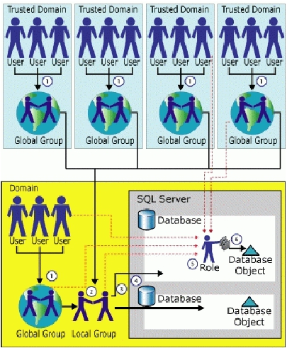
Inicios de sesión - Usuarios
Modo de autentificación (acceso al servidor)
Windows (S.O.)
(Inicio de sesión: Login)
Servidor SQL Server
Acceso y gestión de una BD
(autorización: User)
Permisos a
objetos de BD
ejecución de sentencias
Permisos a través de roles:
del servidor o de BD
definidos por el usuario
5

Slide 17
Roles de servidor
Cada rol agrupa un conjunto de permisos.
Facilitan la administración de la seguridad.
Definidos a nivel de servidor. Independientes de las
bases de datos.
Un inicio de sesión puede pertenecer a cero o más
roles de servidor
Un inicio de sesión que pertenezca a un rol de
servidor adquiere los permisos de ese rol.
Son fijos:
No pueden modificarse sus permisos
No pueden eliminarse
No pueden añadirse nuevos roles de servidor

Slide 18
Lista de roles de servidor
sysadmin: puede realizar cualquier actividad en SQL
Server
securityadmin: administra los inicios de session y sus propiedades.
serveradmin: configura el servidor
setupadmin: configura servidores vinculados y
procedimiento almacenado de arranque
processadmin: puede desconectar usuarios
diskadmin: (obsoleto 6.5)
dbcreator: crea bases de datos
bulkadmin: realiza inserciones masivas

Slide 19
Gestión de roles de servidor
Administrador Corporativo:
Lista de roles de servidor
Permisos de los roles de servidor
Miembros de un rol: ver, añadir y quitar.
Roles a los que pertenece un inicio de sesión: ver, añadir
y quitar.
T-SQL:
Roles de servidor.sql

Slide 20
Acceso a una base de datos
Los siguientes pueden conectarse:
sysadmin
propietario de la base de datos
Los usuarios de la base de datos
Cualquier inicio de sesión si existe el usuario guest.
Usuario de base de datos:
Definido a nivel de base de datos
Corresponde con un inicio de sesión
dbo: usuario predefinido. (data base owner).
Corresponde con sysadmin, propietario de base de la
base de datos, rol db_owner.
guest: invitado. Puede existir o no

Slide 21
Conceder acceso a una base de datos
Pueden:
sysadmin
Propietario
db_owner
db_accessadmin
Al conceder acceso a un inicio de sesión a una base de datos:
se crea el usuario correspondiente en esa base de datos
Pertenece al rol public
Conceder acceso: sp_grantdbaccess y sp_adduser
Quitar el acceso: sp_revokedbaccess
Reasignar Inicios de sesión con usuarios. Útil cuando se anexa o
restaura una base de datos: sp_change_users_login
Info: sp_helpuser

Slide 22
Propietario de una base de datos
Puede realizar cualquier operación en la base
de datos.
Es en principio quien crea la base de datos
Puede cambiarse con sp_changedbowner
Saber el propietario: sp_helpdb

Slide 23
Propietario de una base de datos y gestión de
usuarios
Administrador Corporativo:
Ver propietario de base de datos
Ver usuarios de base de datos
Crear usuario
Eliminar usuario
T-SQL:
Acceso y propietario base datos.sql

Slide 24
Roles de bases de datos
Cada rol agrupa un conjunto de permisos.
Facilitan la administración de la seguridad.
Definidos a nivel de base de datos.
Un usuario puede pertenecer a uno o más roles de base
de datos
Un usuario que pertenezca a un rol de base de datos
adquiere los permisos de ese rol.
Un rol puede contener otros roles.
Tres tipos:
Predefinidos
Definidos por el usuario:
Estándar
De aplicación

Slide 25
Roles predefinidos de base de
datos
Son fijos:
No pueden modificarse sus permisos. Excepto el de Public
No pueden eliminarse
No pueden añadirse nuevos roles predefinidos
Los siguientes:
db_owner: realizan cualquier operación en la base de datos
db_backupoperator: realiza copias de seguridad
db_datareader: lee de cualquier tabla
db_datawriter: escribe en cualquier tabla
db_denydatawriter: no puede escribir en ninguna tabla
db_denydatareader: no puede leer de ninguna tabla
db_ddladmin: crea y modifica objetos en la base de datos
db_accessadmin: gestiona usuarios en la base de datos
db_securityadmin: gestiona los permisos

Slide 26
Información de roles predefinidos de
base de datos
Lista: sp_helpdbfixedrole (todos)
Ver los permisos: sp_dbfixedrolepermission
(todos)

Slide 27
Roles definidos por el usuario
Agrupan un conjunto de permisos
No tienen permisos predefinidos
Los permisos se establecen por:
Pertenencia a otros roles (predefinidos y estándar definidos
por el usuario)
Permisos de sentencias
Permisos específicos de objetos.
Dos tipos:
Estándar
De aplicación
Pueden gestionarlos: sysadmin, propietario, db_owner y
db_securityadmin

Slide 28
Roles estándar definidos por el
usuario
Pueden contener usuarios y roles definidos por
el usuario
Pueden pertenecer a roles predefinidos y roles
estándar
Lista: sp_helprole
Añadir: sp_addrole
Eliminar: sp_droprole

Slide 29
Roles de bases de datos:
Administrador corporativo:
Ver roles predeterminados
Añadir y quitar miembros al rol
Añadir y quitar roles definidos por el usuario
T-SQL:
Roles de base de datos.sql

Slide 30
Permisos de sentencias
A un usuario, rol definido por el usuario, y a
public, puede concederse o denegarse permiso
para ejecutar sentencias
GRANT <Sentencia> TO <Usuario o Rol>
DENY <Sentencia> TO <Usuario o Rol>
REVOKE <Sentencia> FROM <Usuario o Rol>
Obtener información: sp_helprotect

Slide 31
Lista de sentencias
CREATE DATABASE
CREATE DEFAULT
CREATE FUNCTION
CREATE PROCEDURE
CREATE RULE
CREATE TABLE
CREATE VIEW
BACKUP DATABASE
BACKUP LOG

Slide 32
Permisos de sentencias
Administrador corporativo:
Ver y modificar permisos de sentencias
T-SQL:
Permisos de sentencias.sql

Slide 33
Permisos específicos de objetos
A un usuario, rol definido por el usuario, y a
public, se les puede conceder o denegar
permisos sobre objetos
GRANT <Permiso> ON <Objeto> TO <Usu>
DENY <Permiso> ON <Objeto> TO <Usu>
REVOKE <Permiso> ON <Objeto> FROM <Usu>
Obtener información: sp_helprotect

Slide 34
Objetos y permisos

Slide 35
Permisos de objetos:
Administrador corporativo:
Ver y modificar permisos de objetos
T-SQL:
Permisos de objeto.sql

Slide 36
Estrategias de seguridad

Slide 37
Formas de controlar la seguridad
Basarse en la seguridad de SQL Server.
Ventajas: facilidad de auditoría
Inconvenientes: los usuarios pueden acceder a la base
de datos por otros medios y hacer de las suyas.
La aplicación cliente controla la seguridad:
Ventajas: los usuarios sólo pueden acceder a la base de
datos por medio de la aplicación
Inconvenientes: dificultad de auditoría

Slide 38
Seguridad basada en SQL Server
Elegir entre dos tipos de autentificación:
Windows
SQL Server

Slide 39
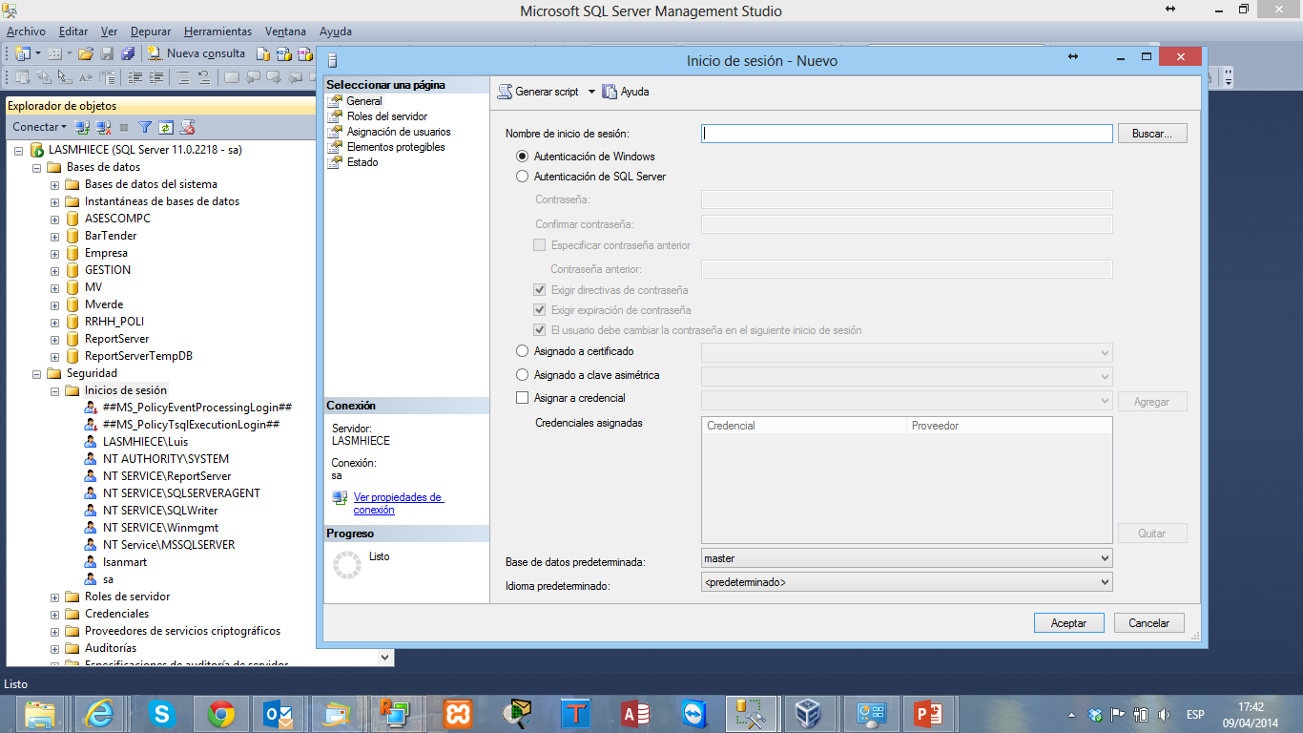
Crear Usuarios

Slide 40
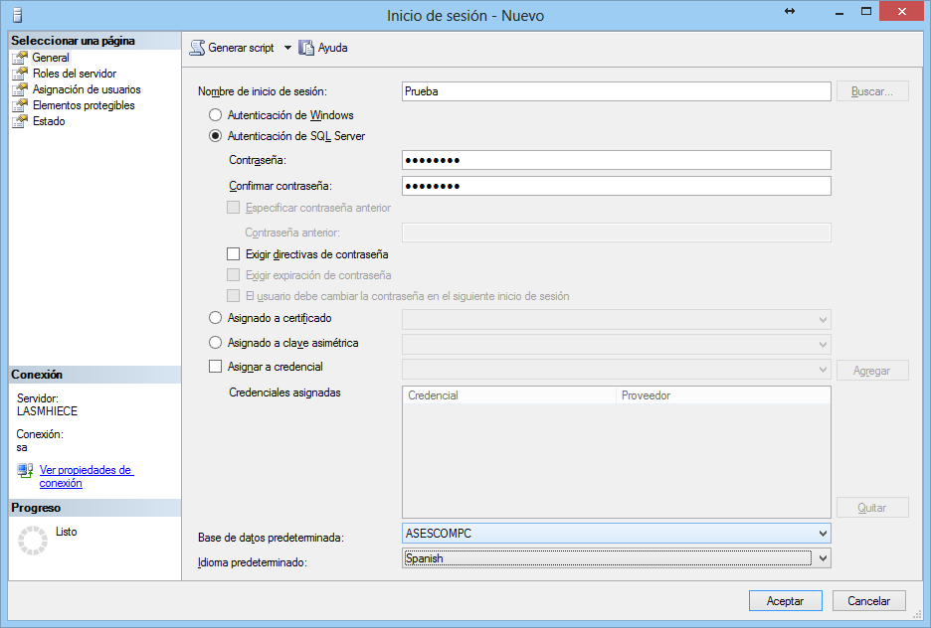

Slide 41
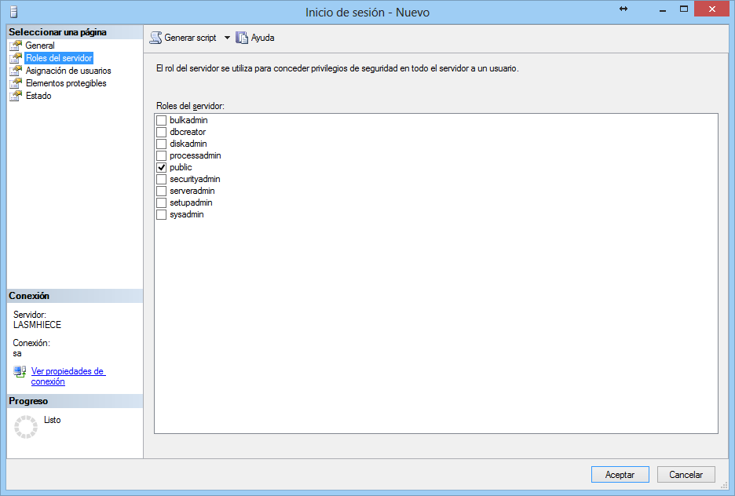

Slide 42
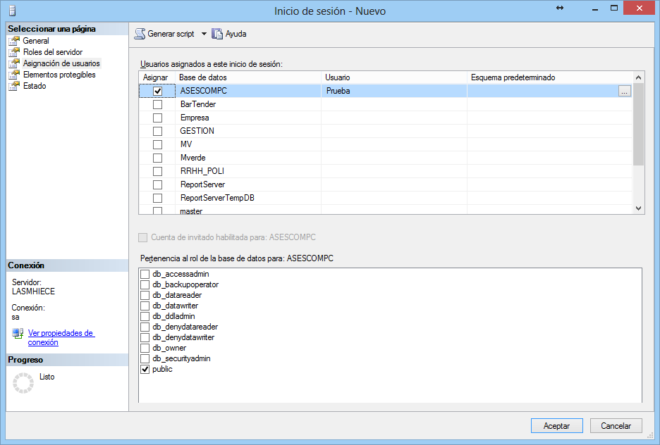

Slide 43
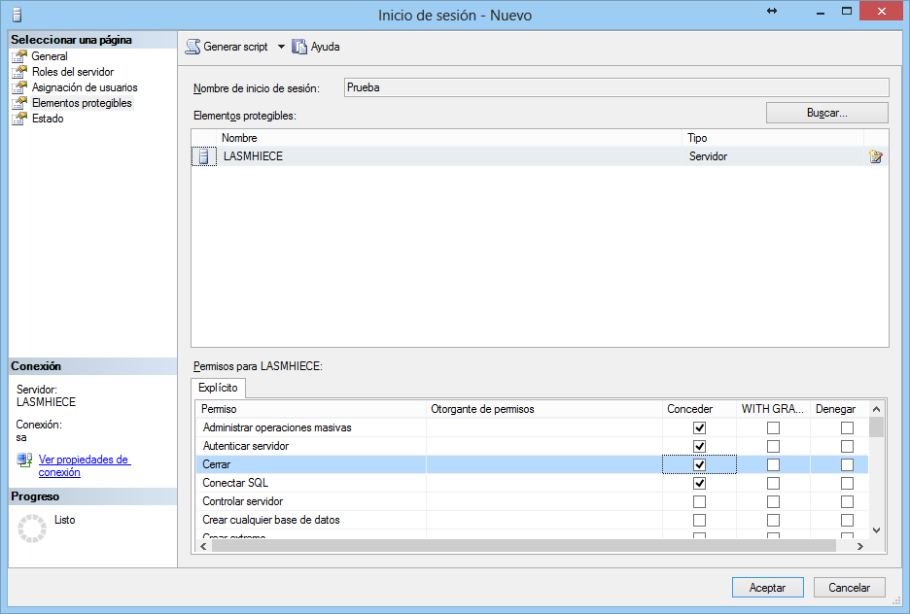

Slide 44
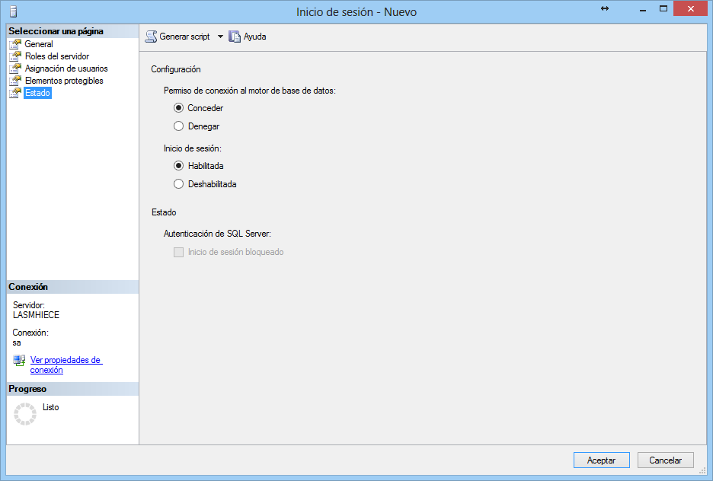

Slide 45
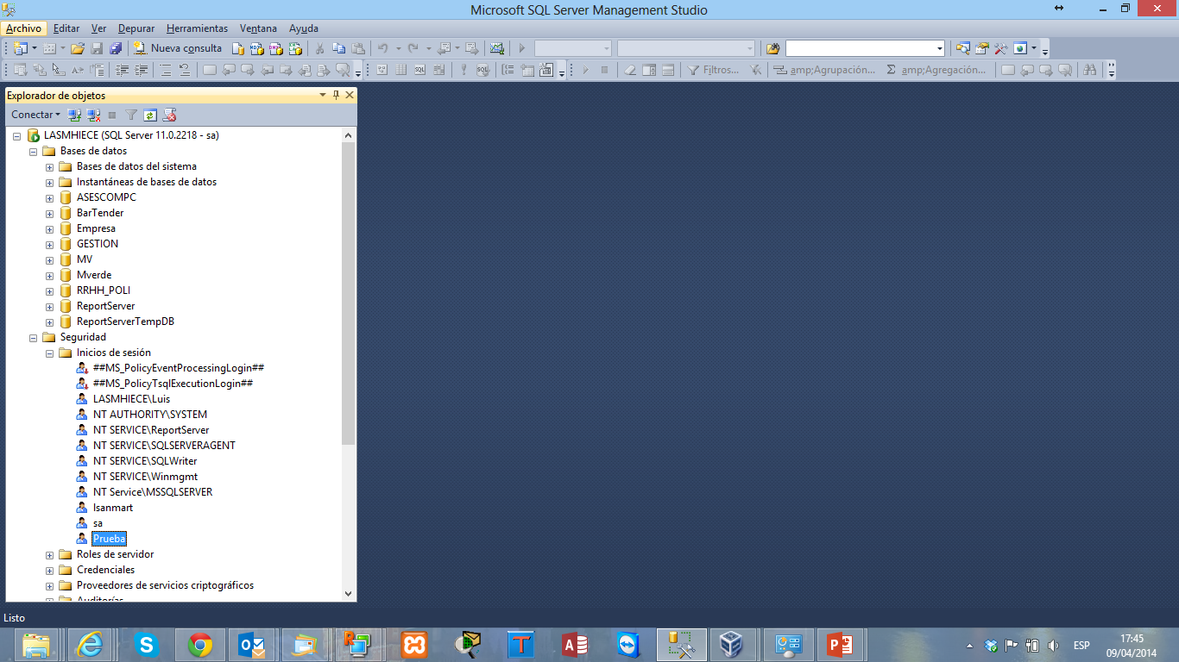

Slide 46
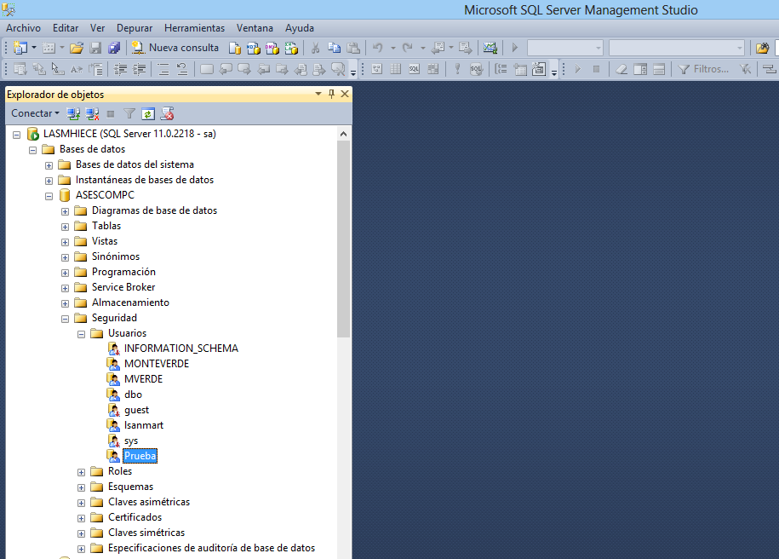

Slide 47
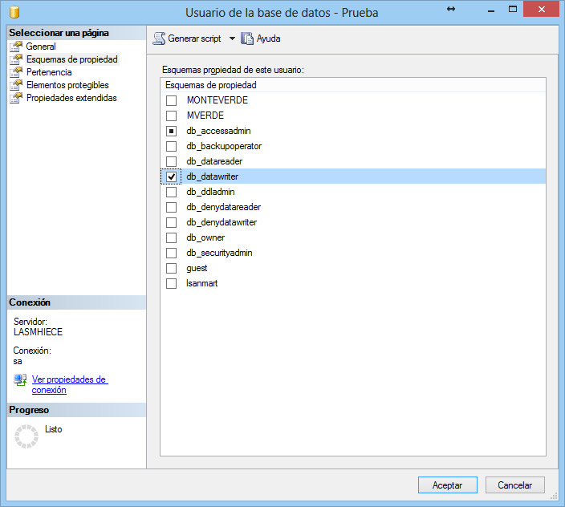

Slide 48
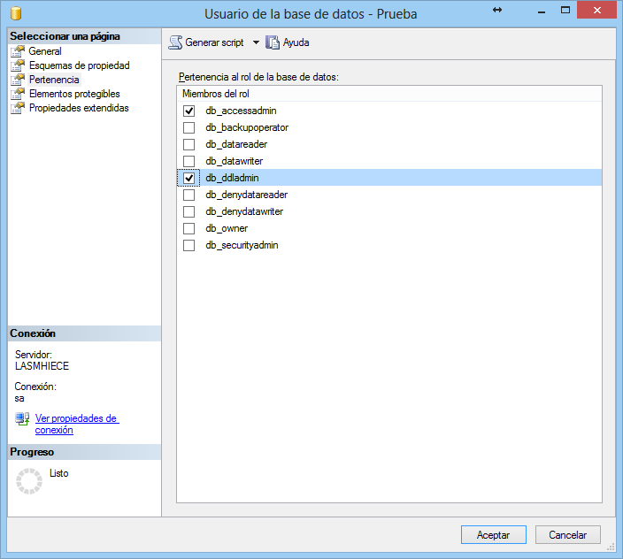

Slide 49
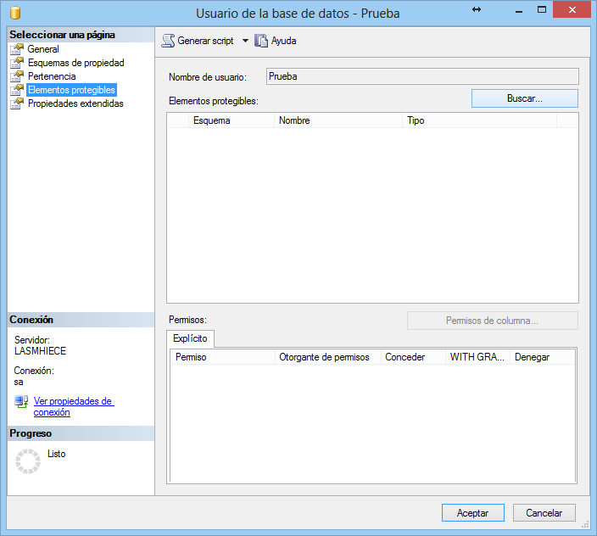

Slide 50
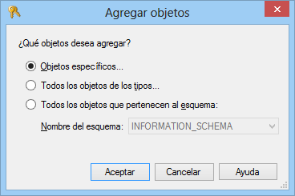
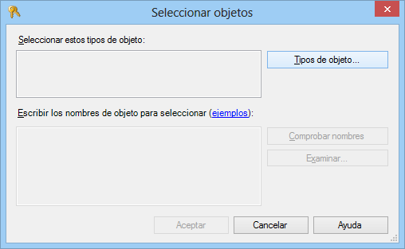
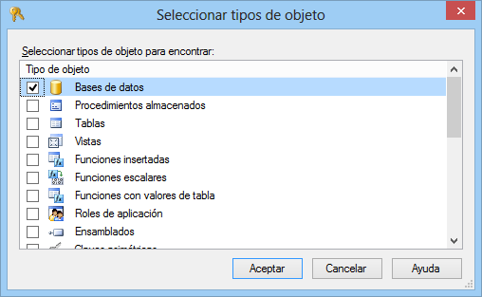
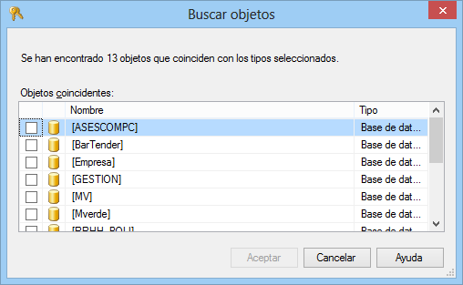

Slide 51
